Slide 1
Python
Python 3.7.X

Slide 2
변수
변수이름
값
X = 100
X 안에 100 이라는 숫자(int)를 넣는다!
간단하게 물과 그릇을 예로 들어보자!

Slide 3



변수
물을 마시려고 한다! 어떻게 마셔야 되나?
그릇
물

Slide 4
변수
물을 그릇에 담는다
그릇에 담긴 물을 마신다

Slide 5
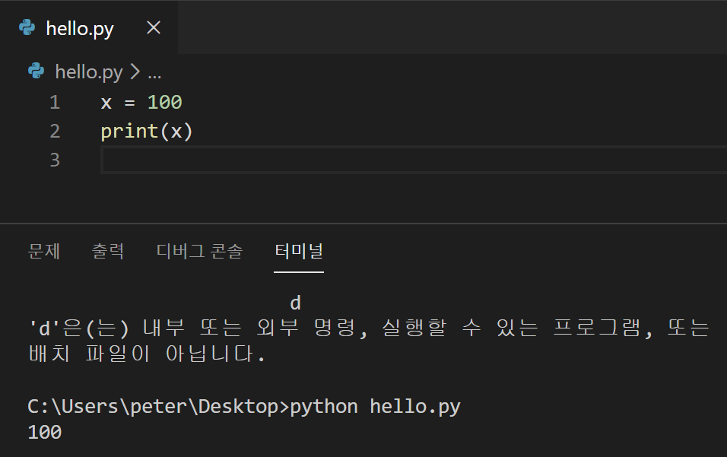
변수
변수로 생각해보자!
X = 100
X라는 변수에 100을 담는다
X의 변수안에 있는 100을 출력한다!

Slide 6
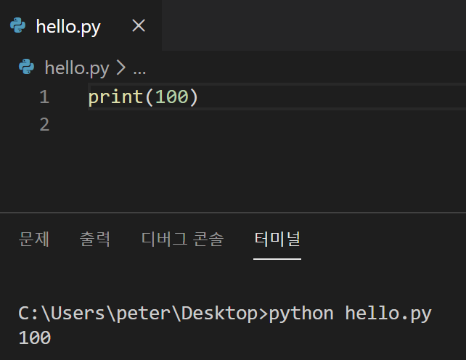
변수
물론 물 자체를 그릇을 이용해서 먹을 필요는 없다

Slide 7
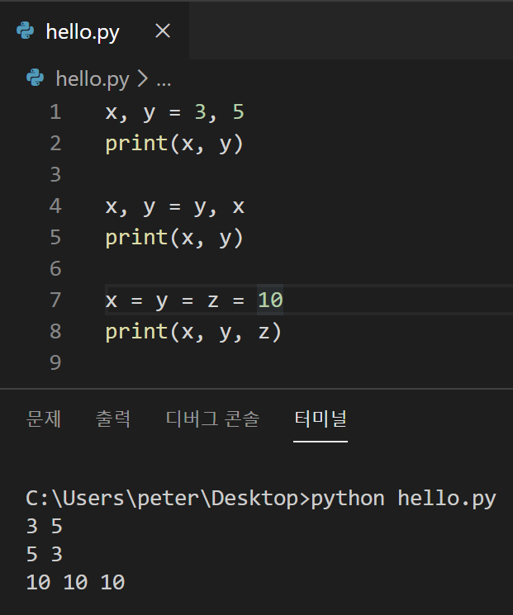
변수 선언 방법
변수 여러 개를 한 번에 만들기
x, y, z = 10, 20, 30
x = y = z = 10
x, y = 10, 20
x, y = y, x
추가 : 변수 삭제
del x
X = 100

Slide 8
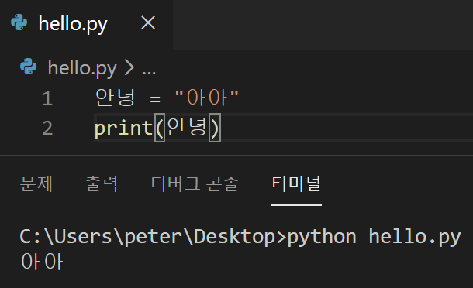
변수
변수 선언
1. 영문 문자, 숫자
2. 대소문자를 구분
3. 문자부터 시작해야 하며 숫자부터 시작하면 안된다.
_(밑줄 문자)로 시작할 수 있습니다.
4. 특수 문자(+, -, *, /, $, @, &, % 등)는 사용할 수 없다
5. 파이썬의 키워드(if, for, while, and, or 등) 약속된 단어는 변수로 사용할 수 없다
6. 변수는 한글로도 선언 할 수 있지만, 일반적인 프로그래밍에서도 변수, 함수, 클래스의 이름을 한글로 짓는 경우는 거의 없으며 모두 영문으로 짓습니다.
영어 국룰

Slide 9
변수
변수를 이용하는 이유!
1. 값을 저장!
2. 간단!
3. 변경 쉬움!
4. 관리 쉬움!
자신의 키와 무게를 이용해서 비만도를 측정
그 후, 그 비만도를 가지고 ＂자기이름은 몇의 비만도를 가지고 있어요!” 라고 출력하기!
BMI = 체중(kg) / ( 키(m) * 키(m) ) ➔ 보통 25 이상이면 비만
단, 키는 m 입니다!

Slide 10
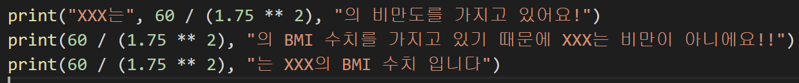
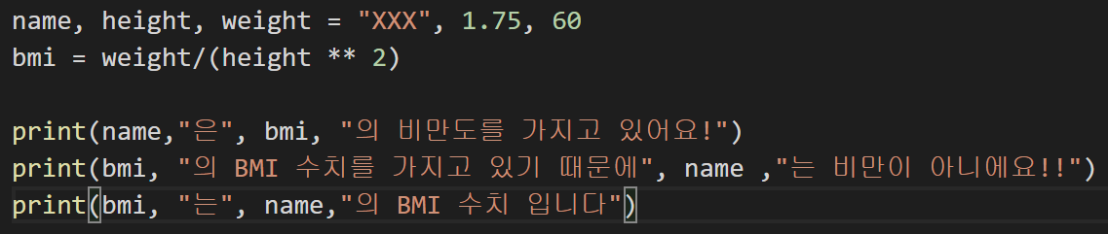
변수
1. 값을 저장!
1. Python은 변수를 선언 할 때, 다수로 선언 가능
2. 변수 안에 변수를 저장

Slide 11
변수
2. 간단!
1. 1개의 식이 엄청 많을 경우는 엄청 복잡!!
2. 변수이름을 짧게 하면 간단! 하지만 자기가 이해 할 수 있는 변수이름으로 설정하는게 좋음

Slide 12
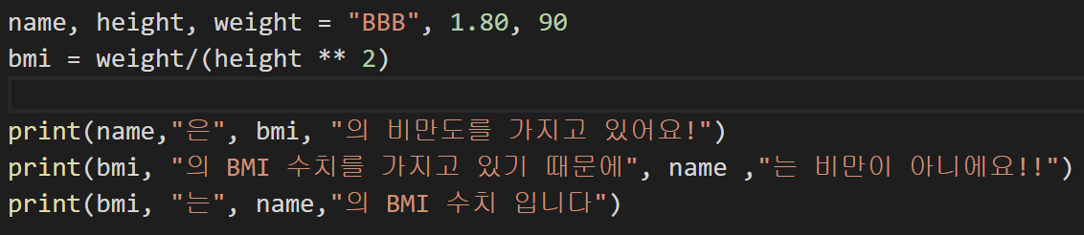
변수
3. 변경 쉬움!
총9개
총3개
많아질수록 으아~~
1. 이용하는 모든 값들을 변경해줘야 된다!
2. 변수는 들어갈 값만 바꿔주면 된다!

Slide 13
변수
4. 관리 쉬움!
1. 의미가 무엇인지 모름….
2. 변수에 이름을 적어서 의미를 넣을 수 있음! (식을 만들 수 있음!)

Slide 14
변수로 계산하기

Slide 15
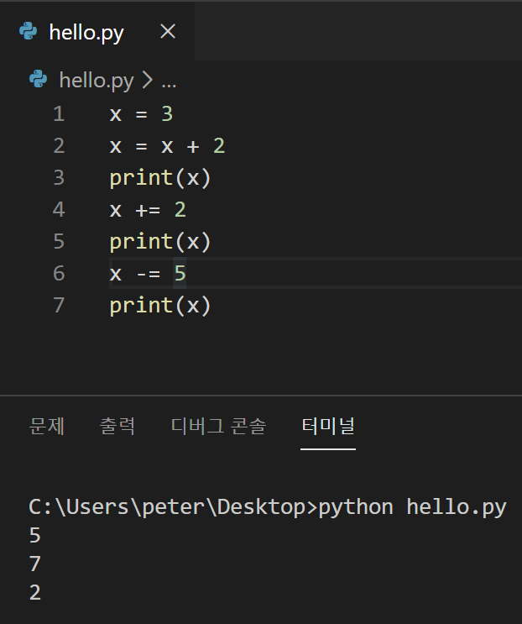
변수로 계산하기
자기 자신과의 연산을 축약 시키기

Slide 16
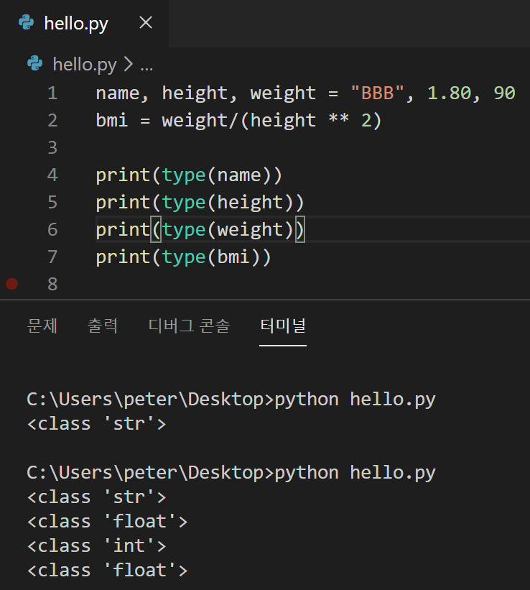
변수의 자료형 알아내기
type()라는 함수 사용
총3개

Slide 17
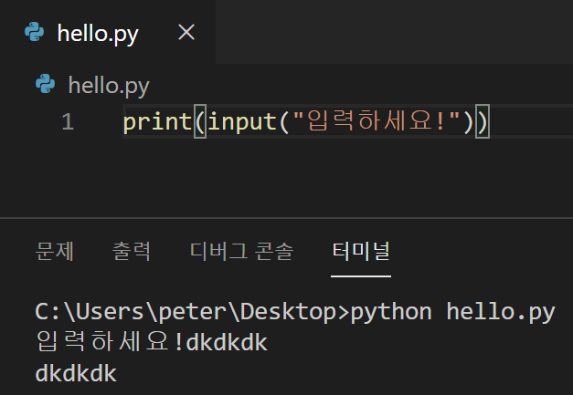

사용자가 직접 값을 입력하기
input()라는 함수 사용
input(“입력하세요!”)
입력할 수 있는 상태가 되면서 ()안에 있는 글이 나오면서
키보드 Enter키를 누를 때까지 키보드로 입력 가능
키보드 Enter를 누르면 입력값을 가지고 있음
print()함수를 실행해서 input()으로 받은 입력값을 출력

Slide 18
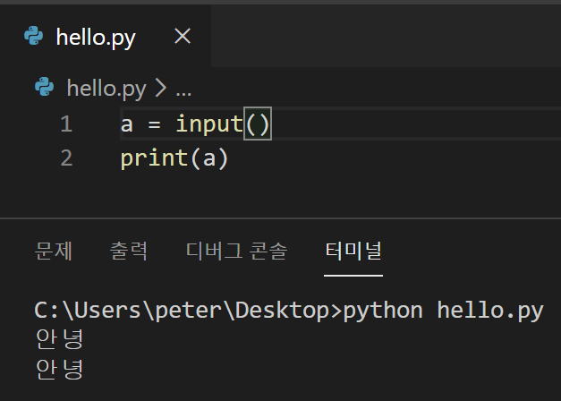
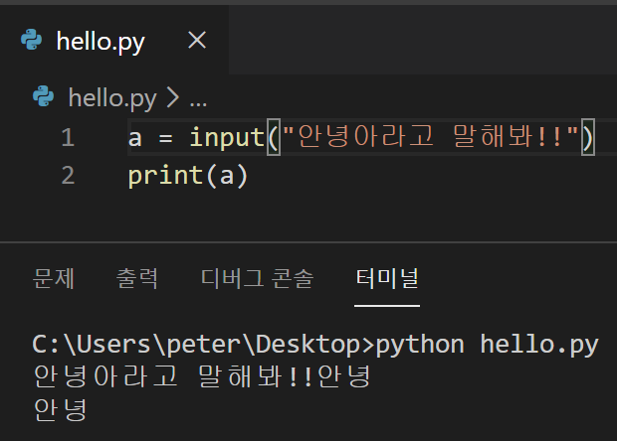
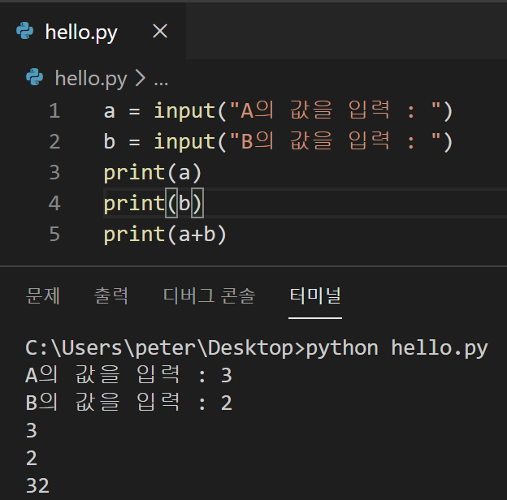
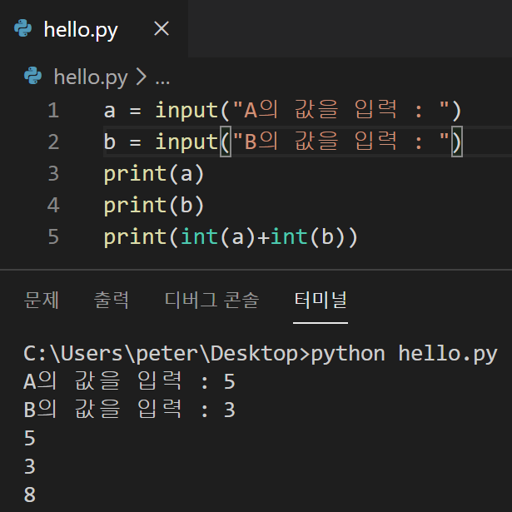
input() 예. . .
키보드로 입력!
print() 함수로 출력
input()으로 입력한 값은 문자열로
취급된다!
문자열 + 문자열 ➔ 문자가 붙는다

Slide 19
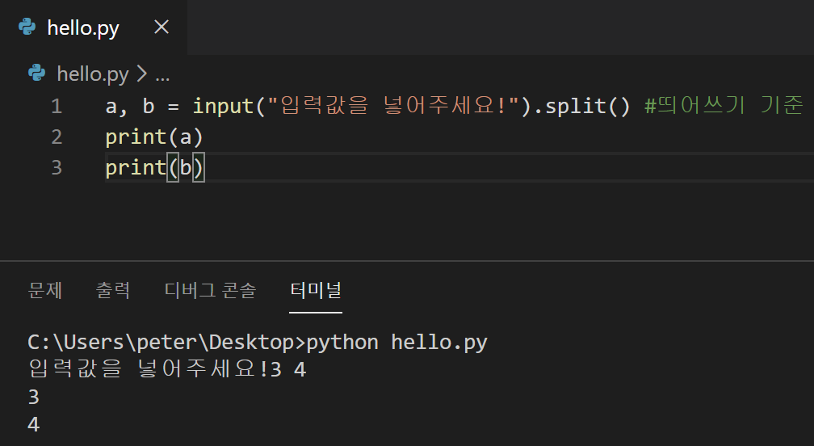
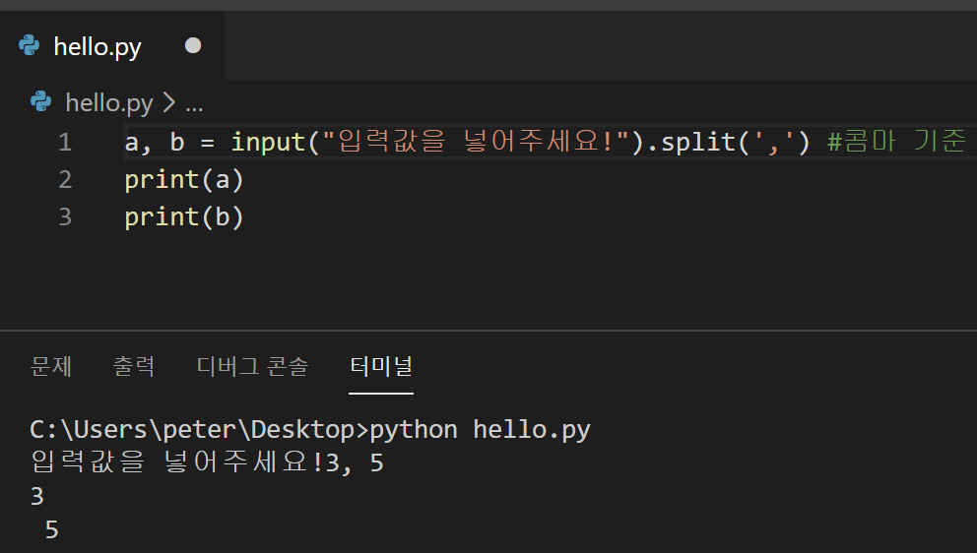
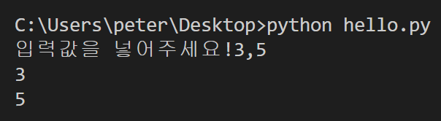
input() 문자 여러 개 입력하기!
split()함수 사용!! [split()함수는 특정 문자 기준으로 나누는 것이다!(나누면 list 자료형이됨)]
띄어쓰기까지 입력됨!
띄어쓰기 안 할 경우

Slide 20
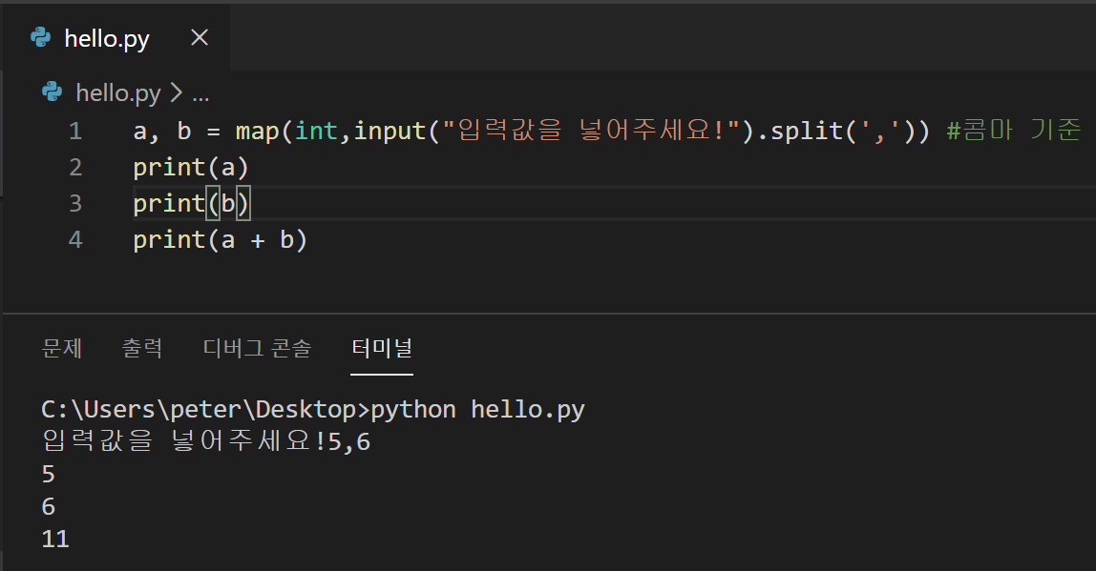
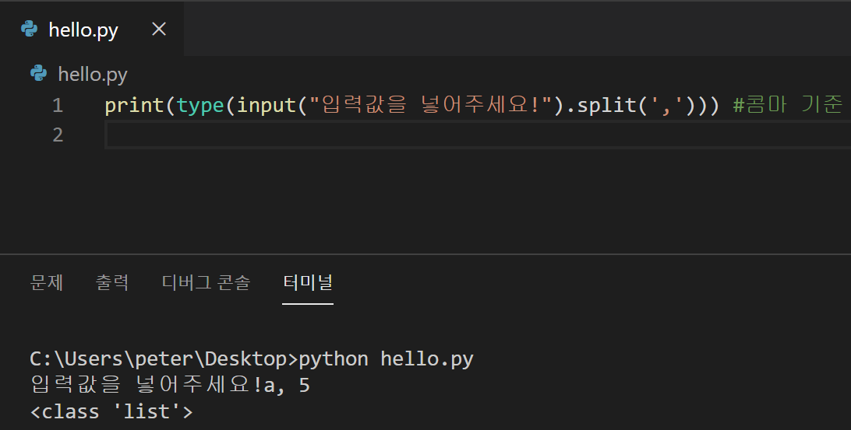
input()과 map()함수 이용!
map(f, iterable)은 함수(f)와 반복 가능한(iterable) 자료형을 입력으로 받는다.
map은 입력 받은 자료형의 각 요소를 함수 f가 수행한 결과를 묶어서 돌려주는 함수이다.
리스트형, 튜플, 딕셔네리 자료형 등!!
1. input()의 자료형 ➔ 문자열
추후 이야기!!
2. 산수 안됨! ➔ 산수(숫자형)
3. map(int로 만들어!, input으로 입력한 값을 특정 문자로 나눈 것)
4. 그래서 전부 int로 만듦, 그후 그 값들을 a와 b의 변수에 넣음

Slide 21
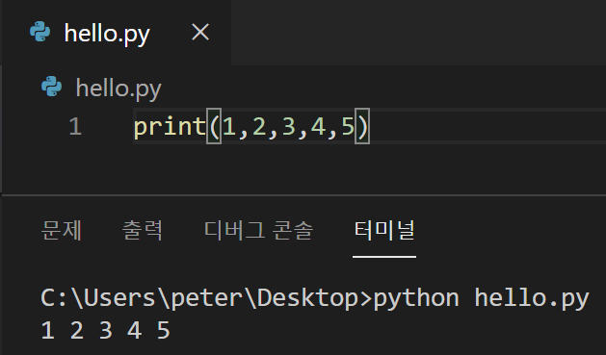
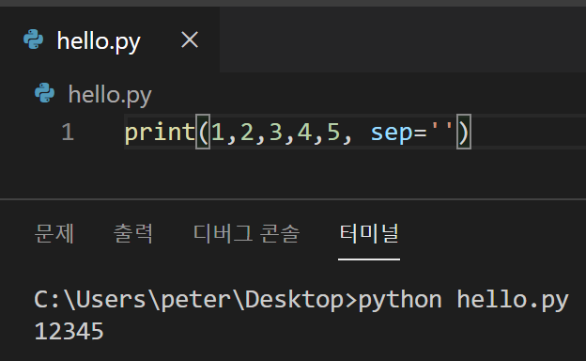
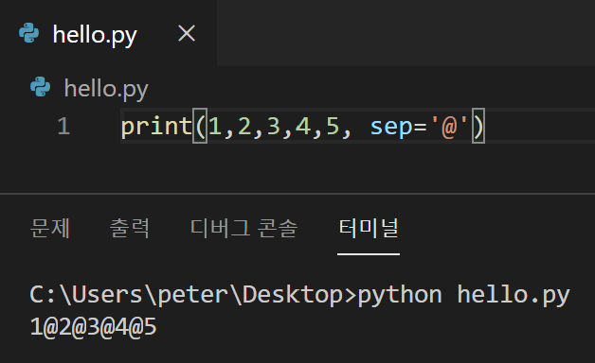
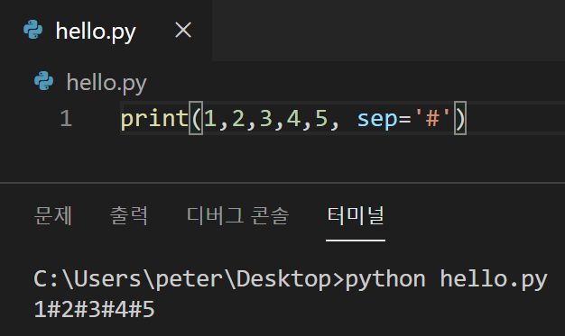
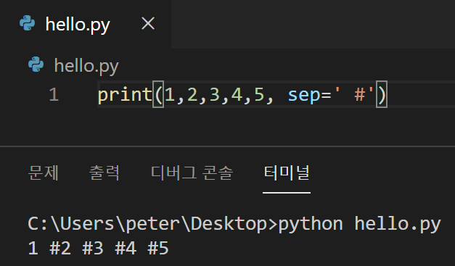
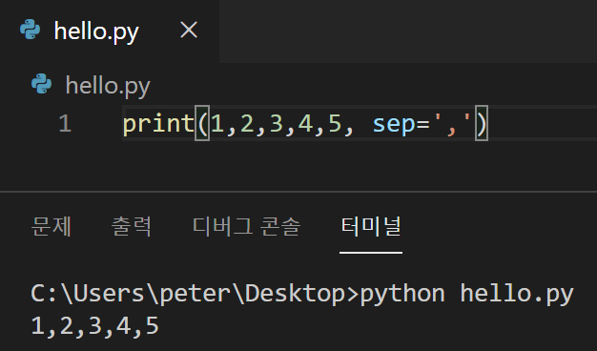
print() 함수 sep 구분자 사용
sep로 값 사이에 문자 넣기
띄어쓰기 없이 붙이고 싶다!! 그럴 경우 sep 사용!
기타 예

Slide 22
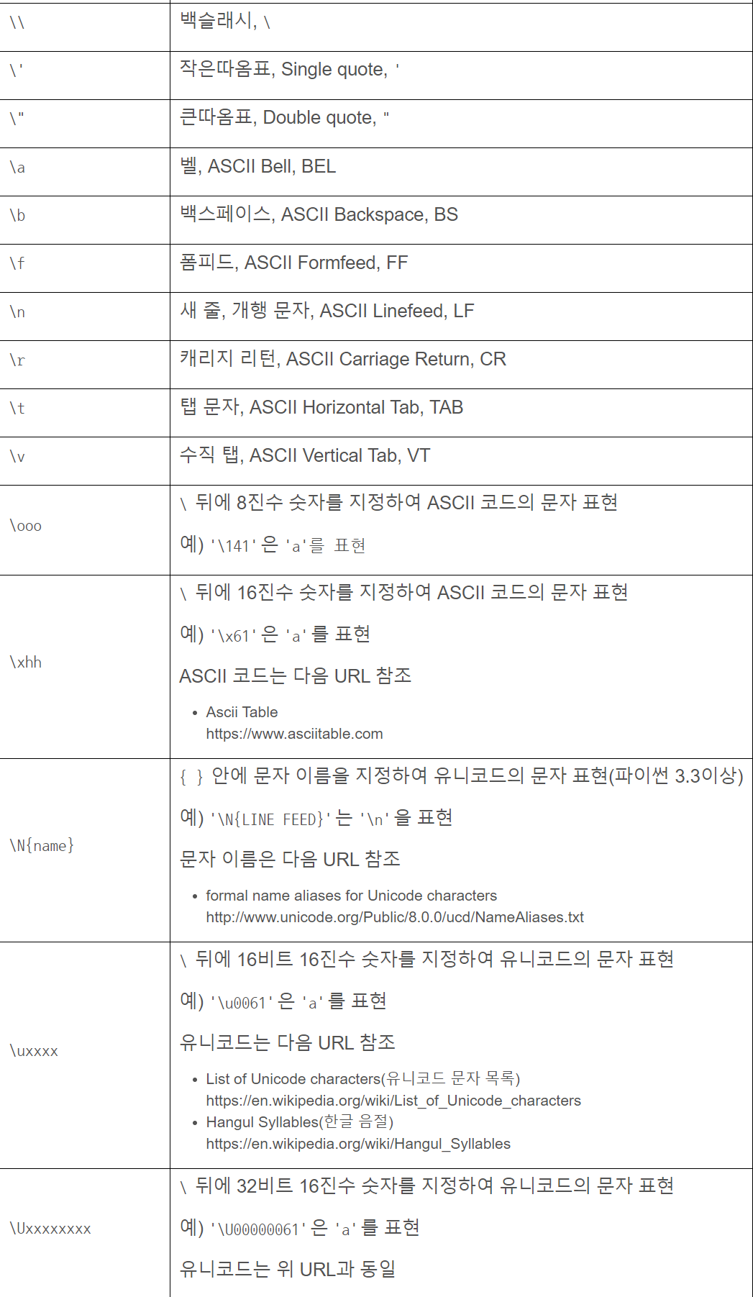
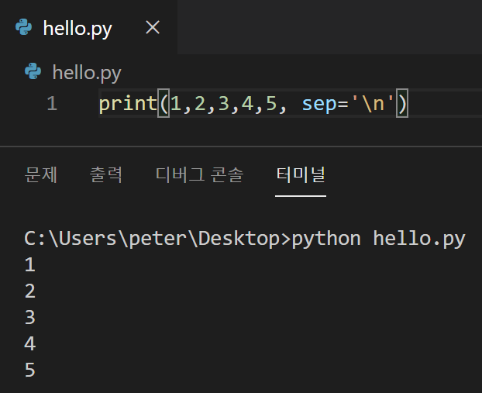
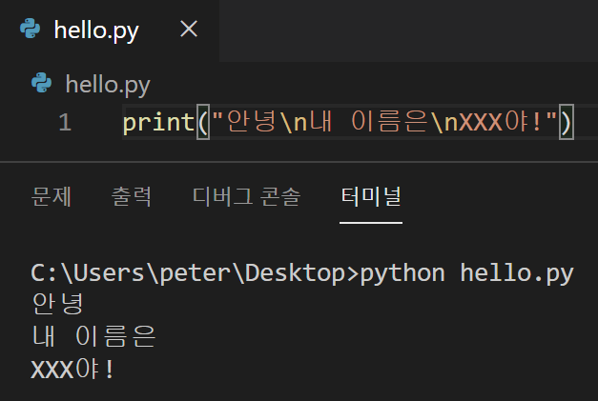
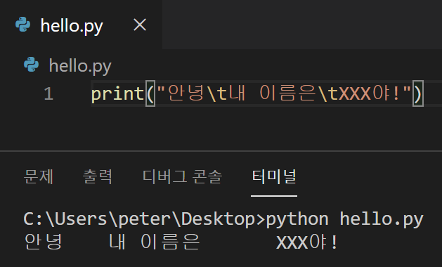
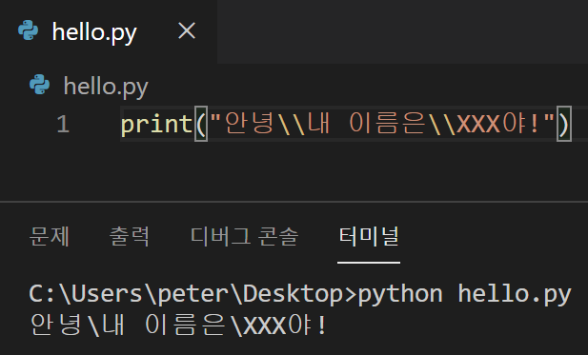
print() 함수 sep 구분자 사용
줄 바꿈
\n
이스케이프 시퀀스
칸 띄움
\t
\자체를 띄우기
\\

Slide 23
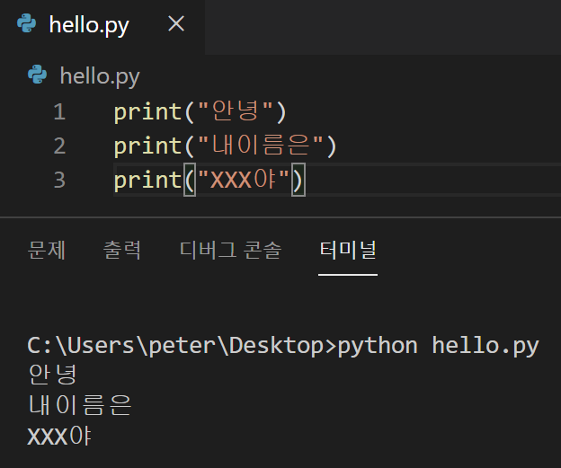
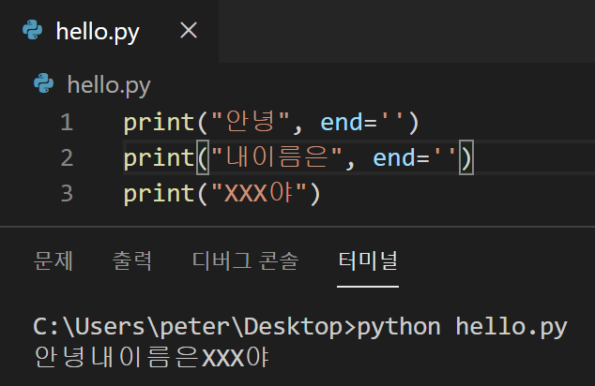
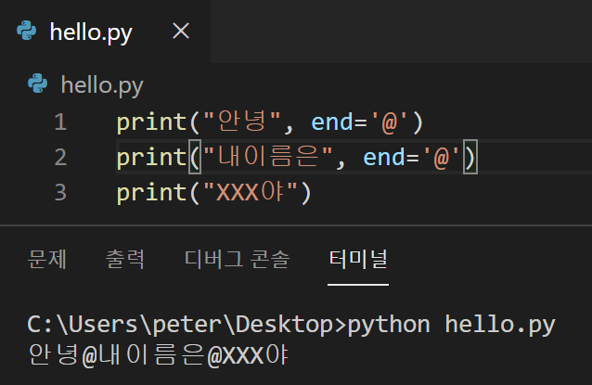
print() 함수
print 함수 하나하나는 기본적으로 출력하는 값 끝에 \n을 붙인다.
end를 이용해서 그것을 바꾼다!

Slide 24
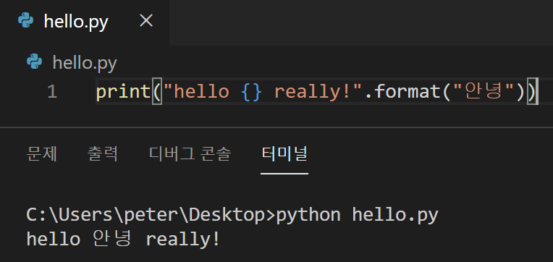
print() 함수
{}를 이용해서 집어 넣기!

